Slide 1
Анамнез жинаудың жалпы принциптері

Slide 2
Медицина сыныпта емес, науқастың төсегінде зерттеледі сэр Уильям Ослер
Кеңес беру реттілігі
Анамнез
Зерттеу
Пациентке алынған нәтижелерді түсіндіру
Болжама диагноз. Салыстырмалы диагностика
Науқасты жүргізу жоспары (әрі қарай тексеру және емдеу)
Зерттеу жоспарын түсіндіру
Емдеуге көрсеткіштер және жүргізу, бақылау тексерісі және талдаулар
Ауру тарихына жазу

Slide 3
Анамнез жинау
басында не істеу қажет?
Науқасты емдеу ол төсекке келген немесе кабинетке кірген сәтте басталады.
Мінез
Киім
Қол жуу
Өзін таныстыру

Slide 4

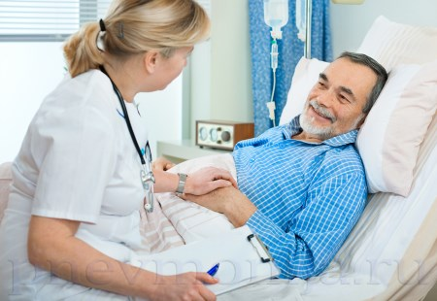

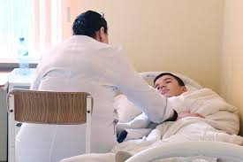

Slide 5
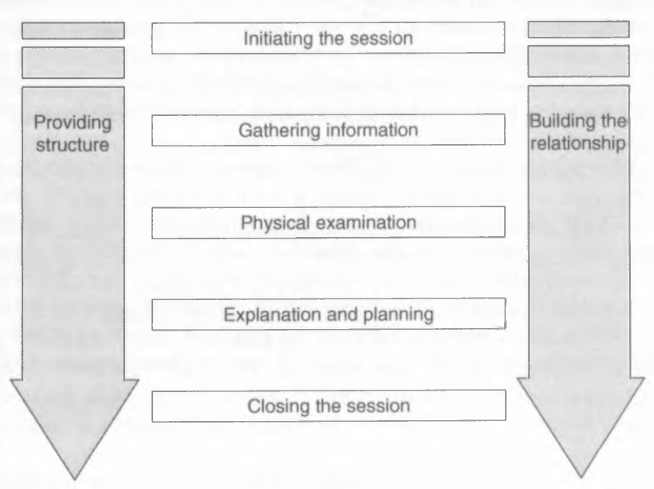

Slide 6
Қабылдаудың басталуы
Дайындық
Бастапқы өзара түсіністікті орнату:
        Науқасты қарсы алады және науқастың атын сұрайды
Өзін таныстыру
        Құрмет пен қызығушылықты көрсетеді, науқастың физикалық жайлылығына көңіл бөледі
        Кеңес берудің себептерін анықтаңыз

Slide 7
Кеңеске келу себептері
• Олар төзімділік шегіне жетті
• Олар өз алаңдаушылықтарының шегіне жетті
• Олардың күнделікті өмірінде симптомдар сияқты проблемалар бар
• Алдын алу мақсатында
• Әкімшілік себептер бойынша

Slide 8
Жоспар
1. Жалпы ақпарат
2. негізгі шағымдар
3. Қазіргі ауруы – anamnesis morbi
4.Бұрынғы аурулары– anamnesis vitae
5. Отбасылық анамнез
6. Жеке және әлеуметтік тарихы
7. Жүйелерді тексеру

Slide 9
Жалпы ақпарат-кіріспе сұрақ
Анамнезді сұраймыз
—көбіне науқастың
отбасы мүшесі немесе досы, маманға жолдама немесе медициналық тарих
Қажет болса, көз бағытын орнатыңыз
жазбаша есеп қажет болуы мүмкін
Сенімділік
Науқастың жадына, сенімі мен көңіл-күйіне байланысты.
Аты
Жасы
Жынысы
Білімі
Мамандығы
Отбасылық статус
Вербальды қарым-қатынас
Вербальды емес қарым-қатынас

Slide 10
Вербальды емес
Бет мимикасы
Дауыс тоны
Дене жағдайы
Мінез-құлық
Не үшін вербальды емес белгілер маңызды?

Slide 11
Негізгі белгілерді қарау
Негізгі шағымды анықтаңыз
Ақпараттарды анықтау
Негізгі мәселе?
Симптомның сипаттамасы қандай?
Ол науқасқа қалай әсер етеді?
Не үшін науқаста ол дамыды?
Сұхбаттың бірінші бөлімінде пациент талқылау жүргізуі керек
Бірақ екінші бөлімде дәрігер көбірек бақылап, нақты сұрақтар қоюы керек.

Slide 12
Негізгі белгілерді табыңыз
Субъективті ақпарат
Oбъективті ақпарат
Науқас сізге не айтады
Симптом және ауру тарихы
Негізгі шағымдар
Жүйені тексеру
Науқас өзінің тарихын өз сөзімен айтады
Қандай сөздер қолданылатыны маңызды ма?
Тексеру кезінде не табасыз?
зертханалық ақпарат
Физикалық тексерудің барлық нәтижелері немесе белгілері

Slide 13
Мүмкін сұрақтар
Негізгі
Сұралмау керек
Что беспокоит вас?
Как вы заболели?
Почему вы пришли к врачу?
Покажите мне где находится боль?
Когда вы заболели?
Неге сіз қазір ғана келіп тұрсыз?
Сіз неге бұл дәріні қабылдайсыз?
Кеудеңіз қысады ма?

Slide 14
Қандай ауырмашылық?
Ауру
Ауру
Науқастың аурудағы ерекше тәжірибесі
Ауру - патофизиологиялық тұрғыдан аурудың биомедициналық себебі
науқас объективті ақпарат көзі емес
Ол бір нәрсені ұмытып кетуі немесе дұрыс емес есте сақтауы немесе аурудың себебінің нұсқасын ұсынуы мүмкін.
Ол өзін әдейі немесе шынайы етіп көрсете алады, асыра сілтейді немесе төмендетеді.

Slide 15
Әңгімелесудің білікті әдістері
● Белсенді тындау ●Дәлелдеу
● Эмпатическалық жауаптар ●Серіктестік
● Бағытталған сұрақ ●Сөйлесу
● Вербальды емес коммуникация
● Науқасты тексеру

Slide 16
Белсенді
Негізгі
Шағымдары
Екіншілік
Анықталған

Slide 17
Основые жалобы
S ite
O nset
C haracter
R adiation
A lleviating factors
T iming
E xacerbating factors
S everity
The events should be placed in chronological order
Identify and create a full medical picture of the individual

Slide 18
Anamnesis morbi
Аурудың басталуы
көріністердің пайда болу және өзгеру тәртібі
Жиілік және мерзімділік
алдыңғы емдеу нәтижелері, әсіресе өзін-өзі емдеу
Бұл келуінің себебі
жедел ауру-аурудың сағат сайын немесе тіпті минут сайын дамуы маңызды
созылмалы-күндер, апталар, айлар

Slide 19
Медицина және емдеу тарихы
Дәрі-дәрмектерді, оның ішінде атауын, дозасын, қолдану әдісін және қолдану жиілігін көрсету керек.
Олардың әсері
Науқасқа әсері
Аллергияны, соның ішінде бөртпе немесе жүрек айну сияқты әр дәріге нақты реакцияларды, сондай-ақ тамақ, жәндіктер немесе қоршаған орта факторларына аллергияны анықтау қажет.

Slide 20
Аллергиялық анамнез
Қалай сұрау керек?
науқас аллергияның көрінісін басқаша қабылдауы мүмкін
Аллергиялық реакциялар, дәрі-дәрмектер қажет, ауру тарихының және ерекшелеу!!!
Анықтау керек:
Қандай көріністер?
қашан?
дәл не болады, қандай жағдайда?
егер сіз препаратқа аллергияңыз болса - қандай препаратқа, қандай жағдайда

Slide 21
Anamnesis vitae
Балалардағы ауру: Оларға қызылша, қызамық, паротит, көкжөтел жатады
жөтел, желшешек, ревматизм, жәншау және полиомиелит. Сондай-ақ
Бала кезіндегі созылмалы аурулары бар ма.
Балалар үшін – туылу тарихы
Ересектер аурулары: әрқайсысы бойынша ересектердің аурулары туралы ақпарат беріңіз
Төрт бағыт :
Медициналық, хирургиялық, акушерлік / гинекологиялық (әйелдер үшін), психиатриялық
Денсаулығын сақтау

Slide 22
Anamnesis vitae
Шылым шегу – шылым шегушінің индексі
Алкоголь – аптасына қанша рет қолданады
Аллергиялық анамнез
Отбасы тарихы
Жеке және әлеуметтік тарихы: өмір салты, эпидемиологиялық тарихы, саяхат тарихы, кәсібі, өмір сүру жағдайы, жыныстық тарихы.

Slide 23
Алкогольды анамнез
"CAGE" сұрақнамасы-сұрақнамадағы сөздердің курсивімен құрылған аббревиатура
      cut
      annoyed
      Guilty eye
CAGE- бұл алкогольдің ықтимал мәселелерінің анықтауға арналған қарапайым скринингтік сауалнама.
Екі "иә" жауабы ерлер үшін оң деп саналады;
бір "иә" әйелдер үшін оң деп саналады.
Назар аударыңыз: бұл тест сіз сұрақтардың әрқайсысына жауап берген жағдайда ғана дұрыс қойылады.

Slide 24
Сіздің бүкіл өміріңіздегі сезімдеріңізді және мінез-құлқыңызды жақсы сипаттайтын әр сұрақтың бір жауабын тексеріңіз:
Алкогольді қолдануды азайту керек деп ойладыңыз ба??
__Иә __Жоқ
Адамдар сіздің алкогольді тұтынғаныңызды сынға алды ма?
Иә __Жоқ
Сіз ішкеніңіз үшін өзіңізді жаман немесе кінәлі сезіндіңіз бе?
_Иә __Жоқ
Сіз таңертең жүйкеңізді тыныштандыру немесе масаңдықты басу үшінішімдік қабылдайсыз ба?
__Иә __Жоқ

Slide 25
Тапсырма
Екі топқа бөліну
Біреуіңіз дәрігер екінші науқас
(өміріңізде денсаулыққа байланысты басыңыздан өткен бір аурудыңсимптомдарын айтыңыз мысалы, SARS)
Дәрігер жоспар бойынша тарих жинауы керек

Slide 26
Қандай симптом жетекші болып табылады?

Slide 27
Синдром
Бірнеше аурудың симптомдары бірге,
Бірыңғай патогенезбен біріктірілген,
Белгілі бір патологиялық жағдайды сипаттайды.

Slide 28
Қандай симптомдары тексеру керек ?
Катаральды
Қызба
Интоксикация

Slide 29
Part of anamnesis vitea | Detailes | Question to patient

